Slide 1
Prepoznavanje facijalnih ekspresija korišćenjem dubokih neuronskih mreža
Mihailo Simić

Slide 2
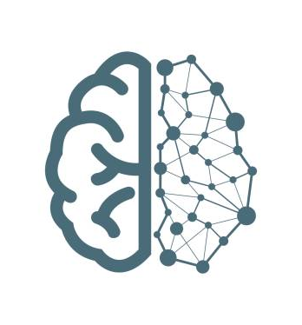
Uvod u duboke
neuronske mreže.
Šta su duboke neuronske mreže?
Inspirisan ljudskim mozgom, koji se sastoji od slojeva koji obrađuju ulazne podatke kako bi izdvojili karakteristike i izvršili predikcije.
Primene konvolutivnih mreža.
Revolucionisanje zadataka prepoznavanja slika, kao što su prepoznavanje lica, detekcija objekata i medicinska dijagnostika.

Slide 3
Skup podataka
35.887 crno-belih slika (48x48)px veličine
7 klasa emocija: sreća, tuga, neutralnost, strah, iznenađenost, gađenje, bes
Podela podataka
Trening skup: 28.709 instanci
Validacioni skup: 3.589 instanci
Test skup: 3.589 instanci

Slide 4
Modeli dubokog učenja
FCNN
Sastoji se od potpuno povezanih slojeva, ali nema sposobnost da prepozna prostorne karakteristike u slikama, što ograničava performanse u zadacima vezanim za slike.
SimpleConvNN
Jednostavna konvolutivna neuronska mreža sa 2 sloja konvolucije, MaxPooling slojevima i ReLU nelinarnom funkcijom aktivacije. Efektivna za bazičnije primene prepoznavanja slika i lica.
EmotionNet
Napredniji CNN sa 3 sloja konvolucije, MaxPooling-om i dropout regularizacijom. Ovaj model je postigao najveću tačnost u zadatku prepoznavanja emocija.

Slide 5
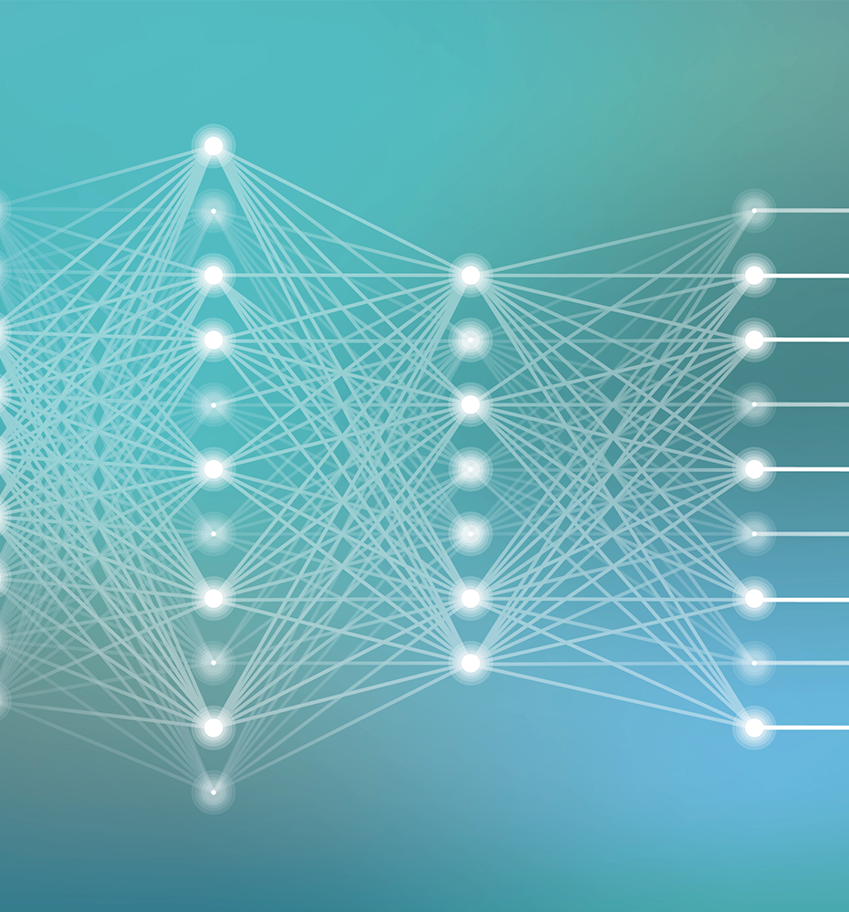
FCNN
Struktura modela
FCNN se sastoji od 4 potpuno povezana sloja, ima 305.607 trenirabilnih parametara, i koristi ReLU aktivacionu funkciju za nelinearnost
Očekivane performanse
Ograničene performanse na slikama zbog svoje strukture koje ne procesiraju prostorne karakteristike na slikama efikasno

Slide 6
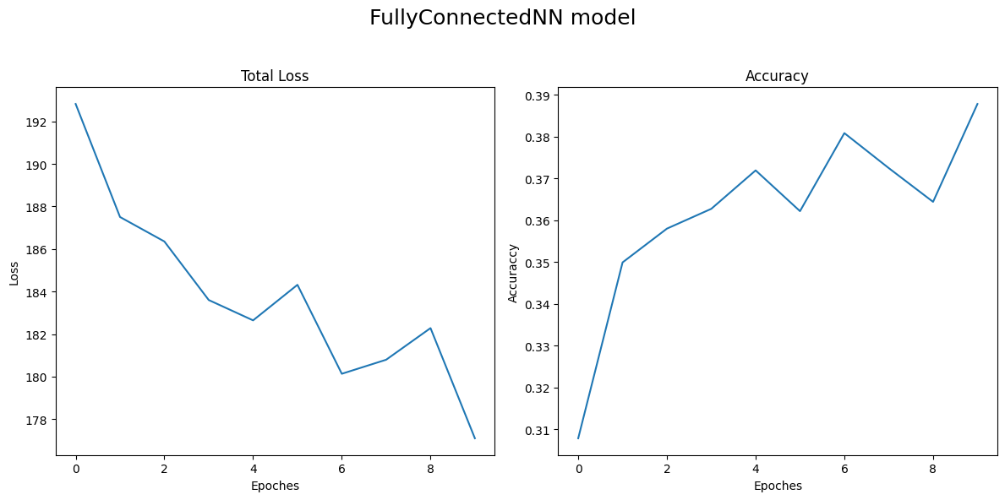

Slide 7

SimpleConvNN
Struktura modela
Jednostavniji model sa 2 sloja konvolucije, praćen sa dva potpuno povezana sloja neurona.
63.623 trenirabilnih parametara
ReLU funkcija aktivacije
Očekivane performanse
Model pokazuje značajan napredak u odnosu na FCNN model, ostvarujući oko 51% tačnosti u prvim epohama.

Slide 8
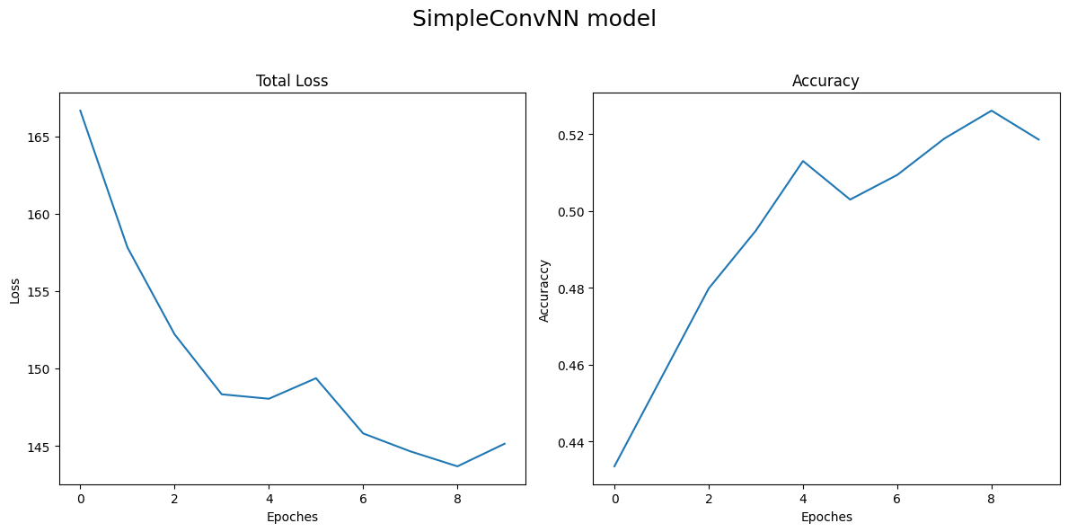

Slide 9
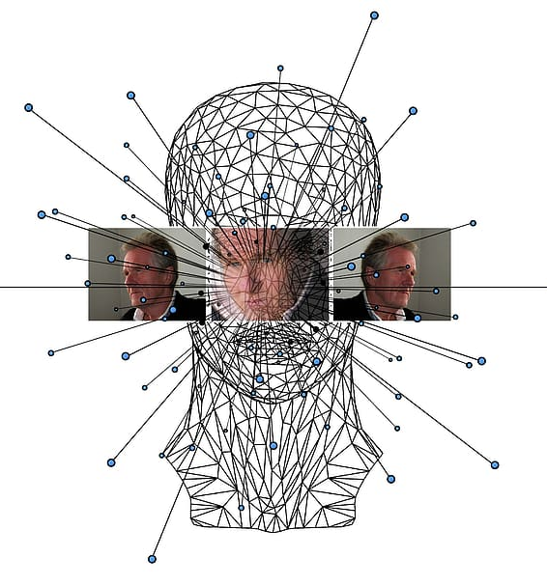
EmotionNet
Struktura modela
Složeniji model duboke konvolutivne mreže sa 2.456.071 trenirabilnih parametara.
4 sloja oknvolucije
MaxPooling
Dropout sloj (regularizacija)
2 potpuno povezna sloja neurona
Očekivane performanse
Postigao je najbolje performanse od 62-63% tačnosti.

Slide 10
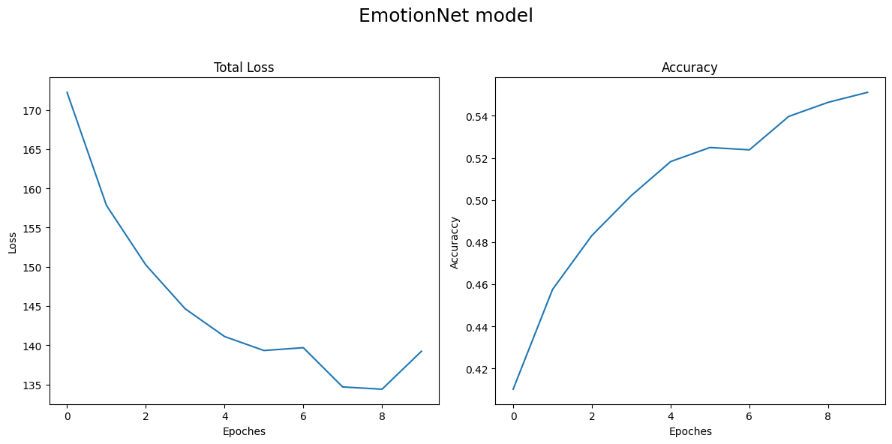

Slide 11
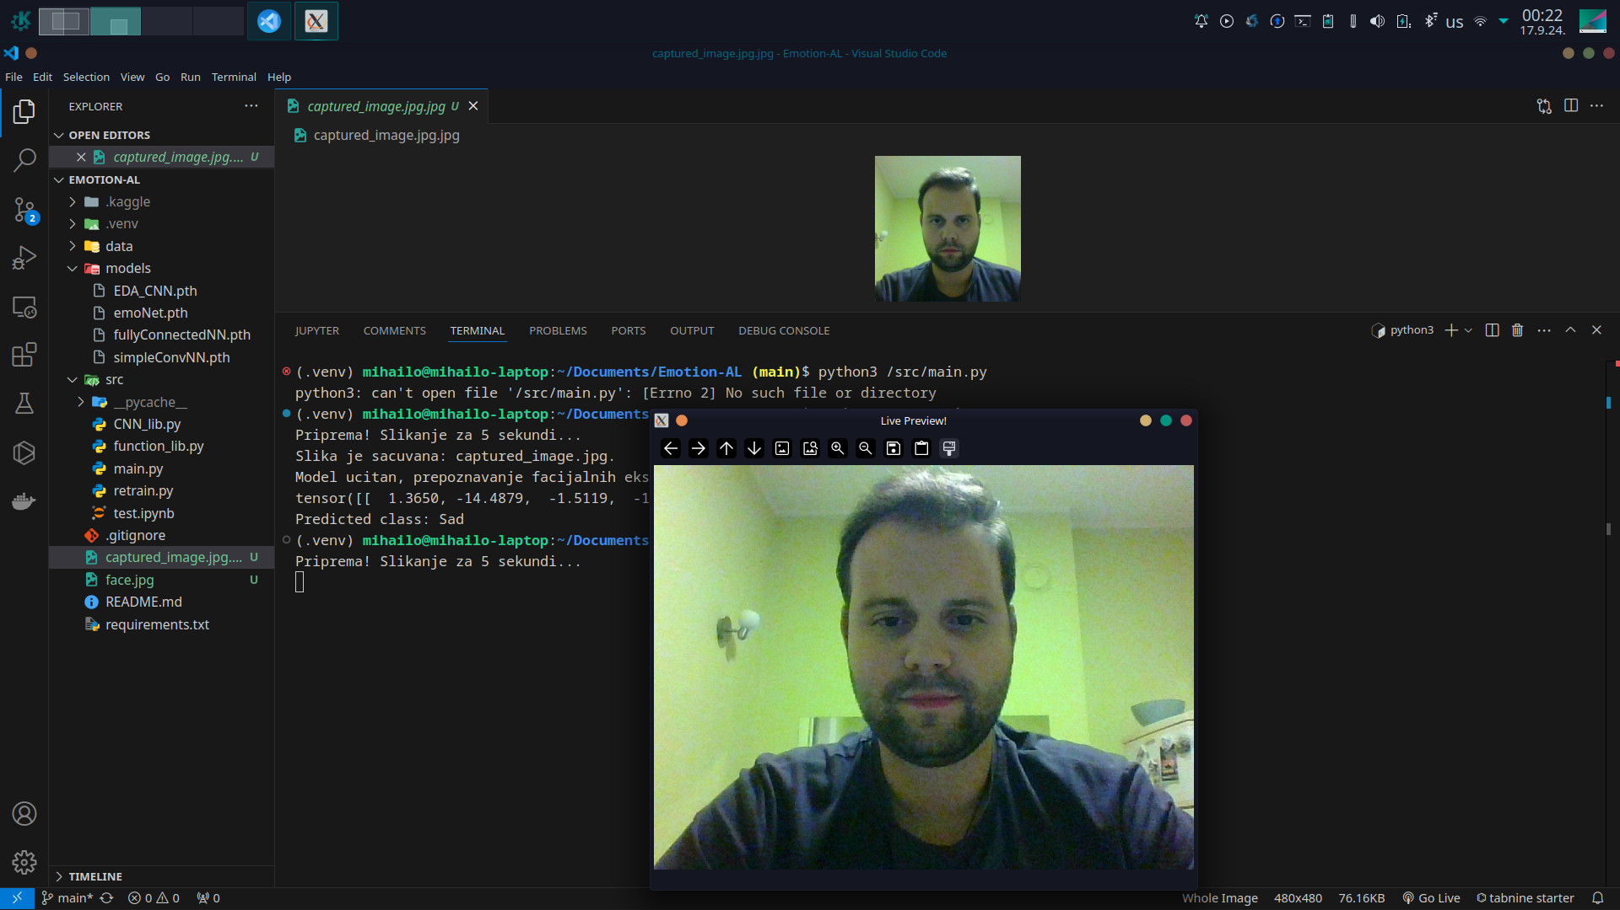
Demonstracija prepoznavanja emocija
Facijalne ekspresije korisnika su slikane putem kamere, sačuvane i procesuirane treniranim modelima.
EmotionNet model je korišćen prilikom demonstracije jer se najbolje pokazao u trening etapi sa najvećom tačnosti.

Slide 12


Zaključak
Postigli smo
Isprojektovani i istrenirani modeli dubokih neuronskih mreža za prepoznavanje facijalnih espresija, pri čemu model dostiže tačnosti do 63%.
Poboljšanja
Implementirati naprednije metode podešavanja parametara učenja kao što su StepLR i CyclicLR.
Ponovo istrenirati modele na više epoha sa izmenjenim strukturama samih mreža, dodati još slojeva i slično.

Slide 13
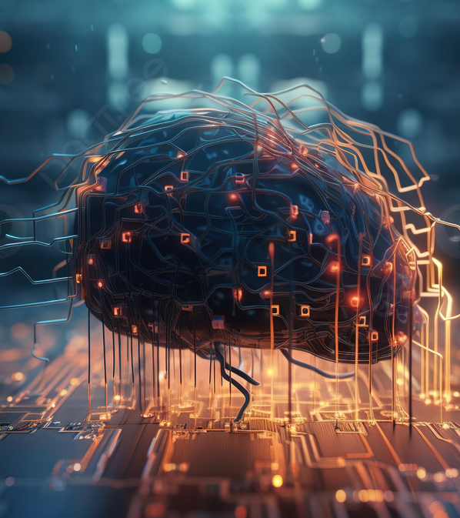
Hvala na pažnji

